Slide 1
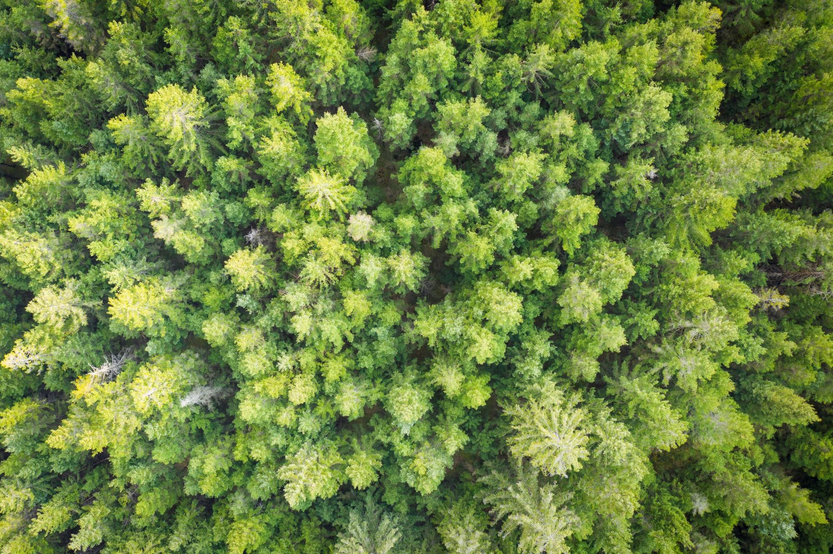
Wohin geht die Reise? Zukunftstrends Holzbau!
Willkommen
Manfred Saurer
Notes:
Willkommen…..

Slide 2
Willkommen
Notes:
Wir Verbrauchen weit mehr Ressourcen, als uns die Erde zur Verfügung stellt. Wir müssen da entgegensteuern, und wir verantworten einen großen Bereich davon.
Nahezu 50 % der Ressourcen weltweit werden durch das Herstellen und Betreiben von Gebäuden verbraucht.
In Österreich ist ca. 50% der Fläche bewaldet und diese Fläche wird jährlich grösser .Der Werkstoff Holz wächst zur genüge nach und nichts steht im Weg, nachhaltig zu bauen.
In der Folge möchte ich Ihnen einige Beispiele aus den verschiedensten Bereichen zeigen.

Slide 3
Wohnbau
Willkommen

Slide 4
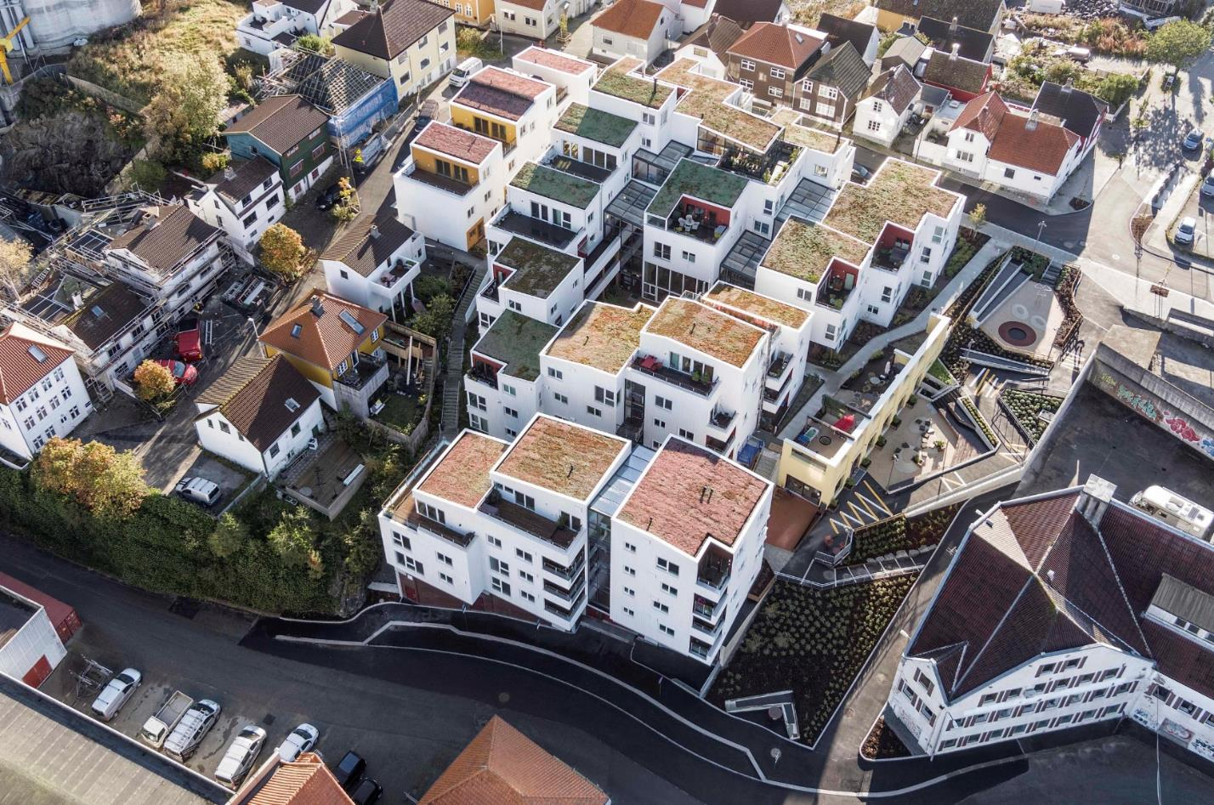
Vindmøllebakken
Helen&Hard
Notes:
Ein besonderes Projekt im Wohnbau war eine Wohnanlage mit 54 Wohnungen in Stavanger in Norwegen.
Besonders wegen dem Konzept Gaining by Sharing.
Die Idee hinter dem Modell Gaining by Sharing ist, dass sie in Ihrer privaten Wohnung alles haben, was sie brauchen, aber auch Zugang zu großartigen Gemeinschaftseinrichtungen, die Sie mit Ihren Nachbarn teilen. Indem Sie Räume und Ressourcen teilen, gewinnen Sie mehr, als wenn Sie auf herkömmliche Weise leben würden.

Slide 5
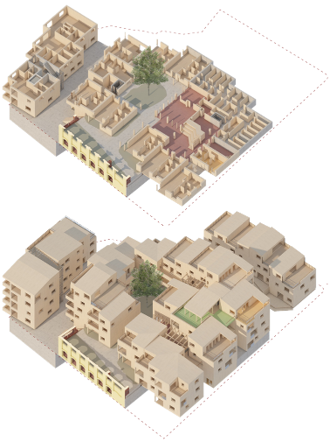
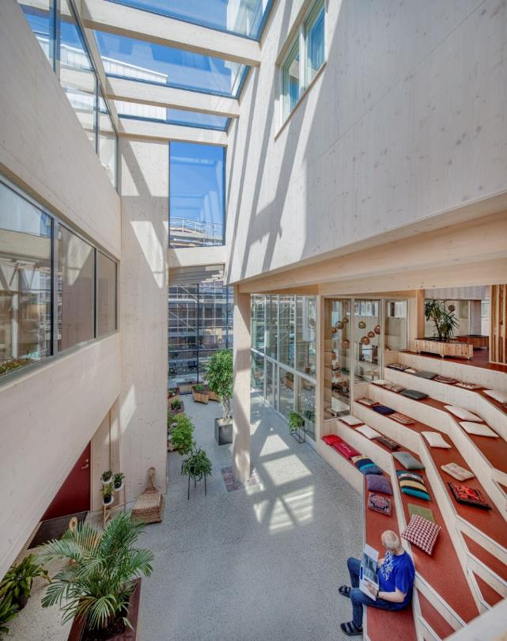
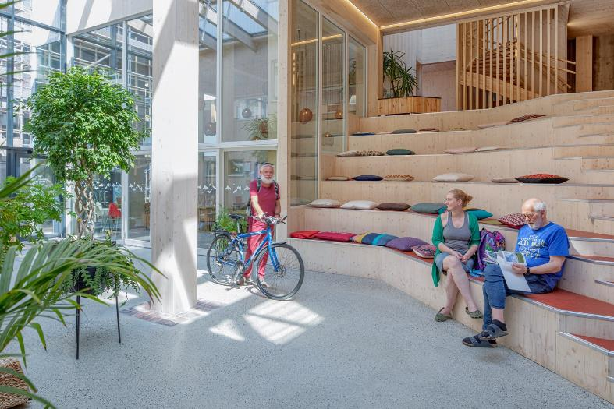
Gaining by Sharing

Slide 6
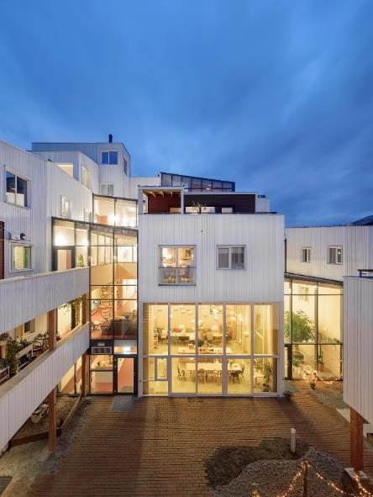
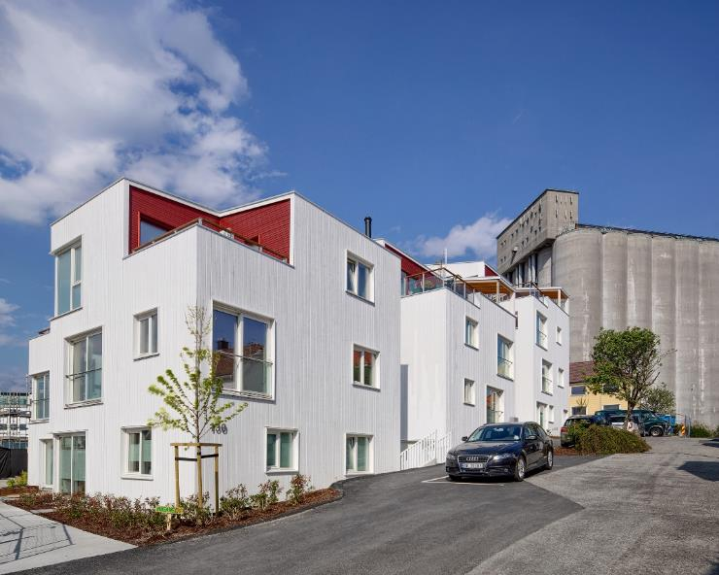
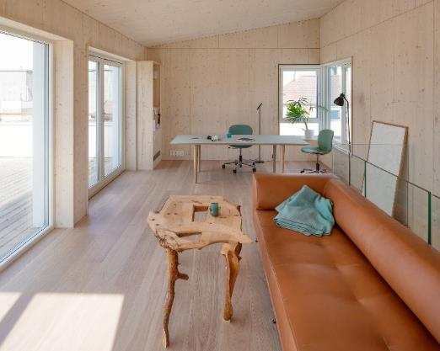
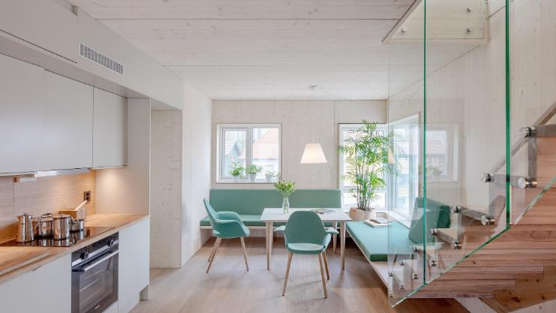

Slide 7
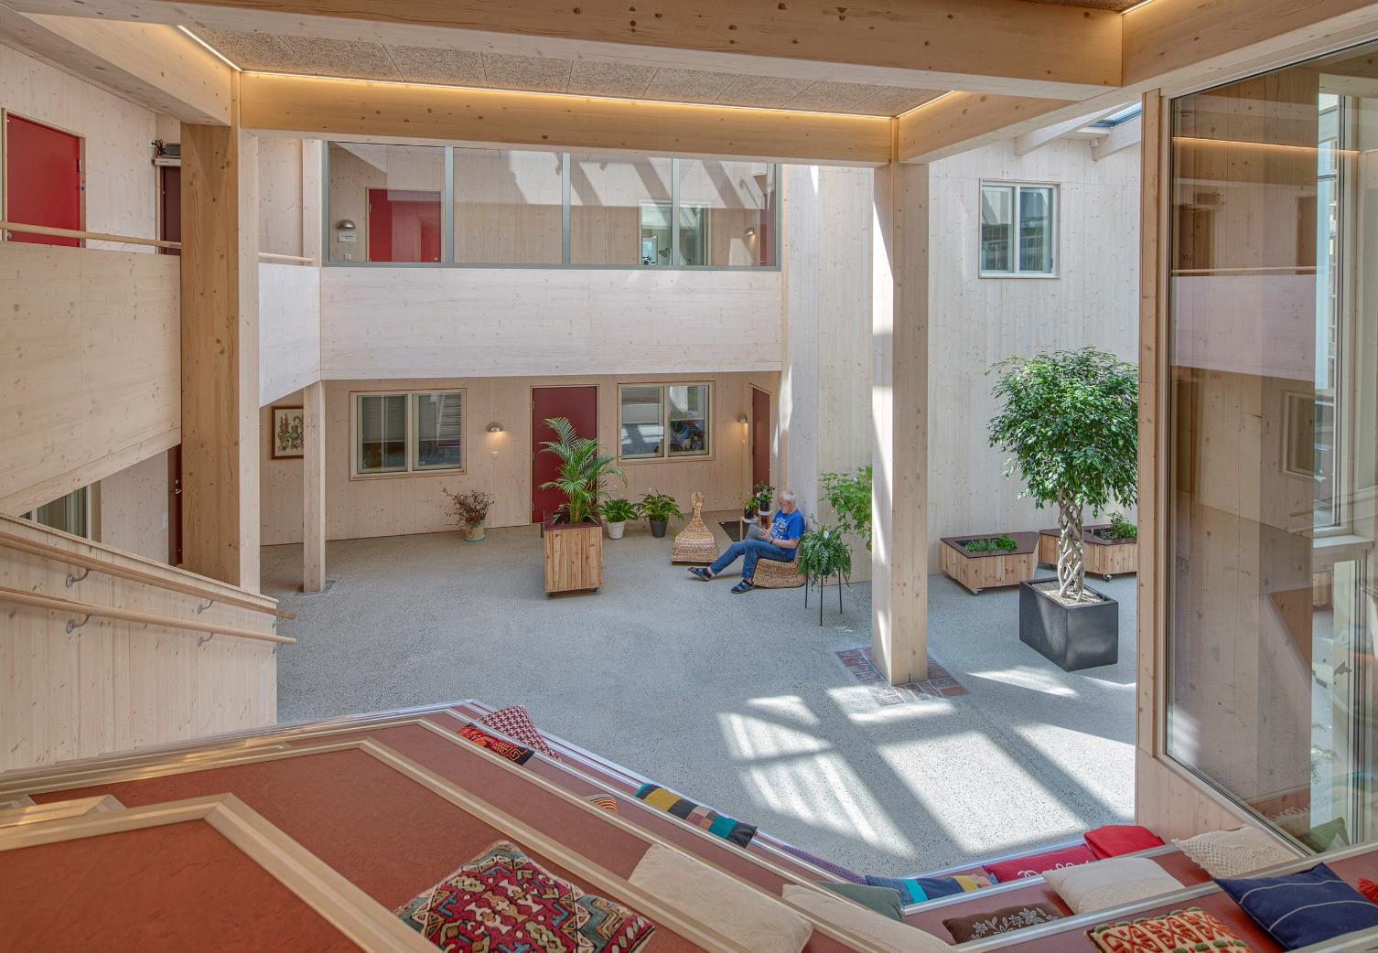

Slide 8
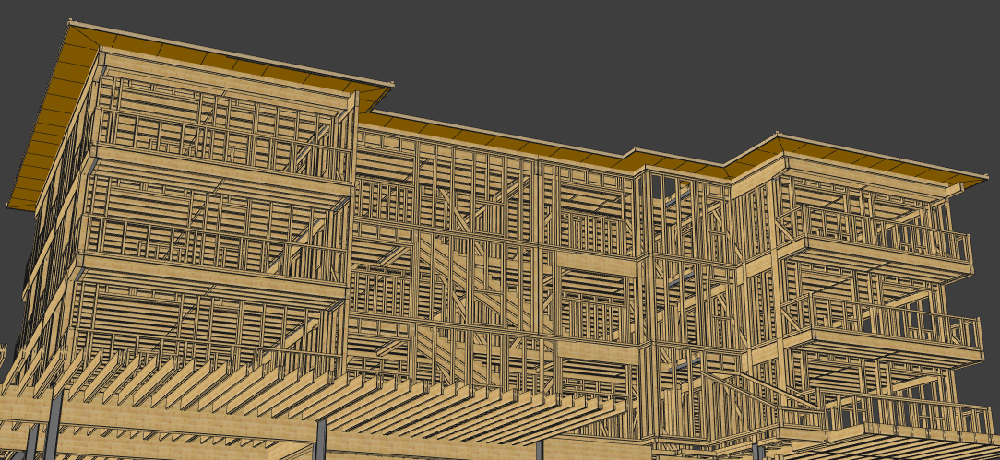
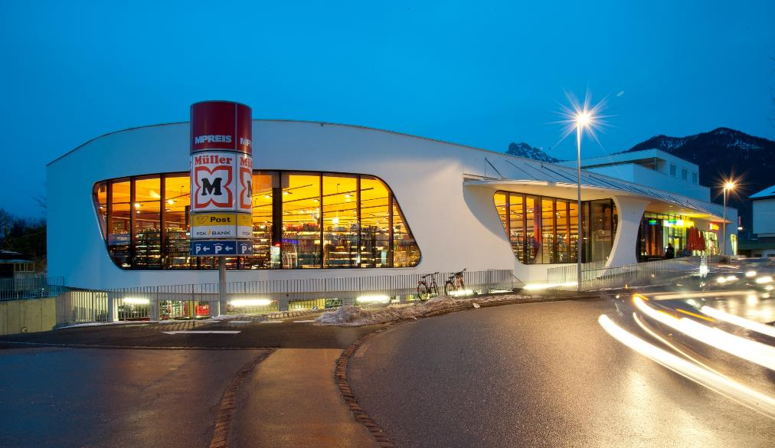
Notes:
Auch bei uns im Land gibt es immer öfter vorbildliche Projekte, die Einkauf und Dienstleistung mit mehrgeschossigem Wohnen verbinden.

Slide 9
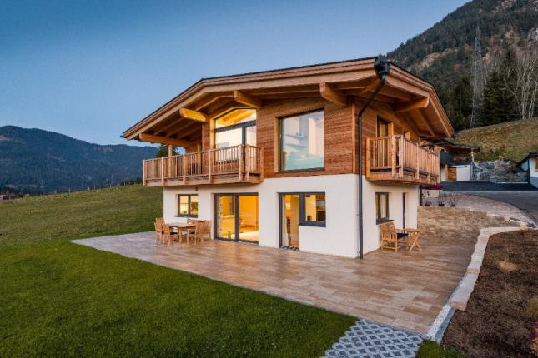
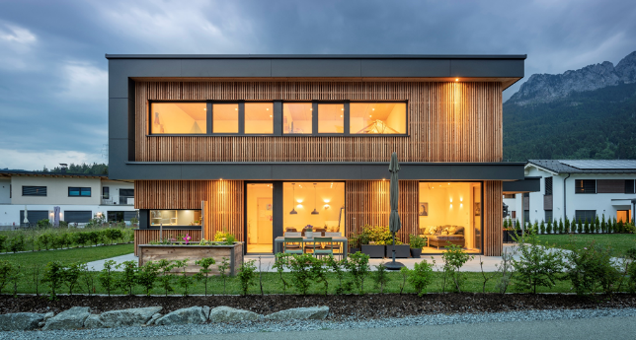
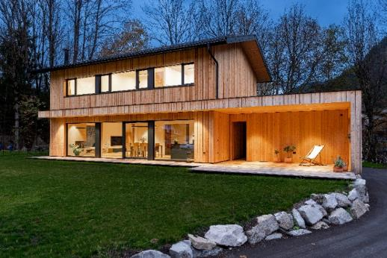
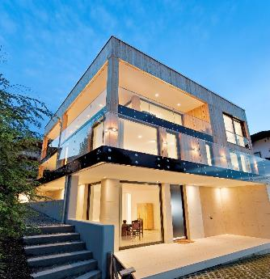

Slide 10
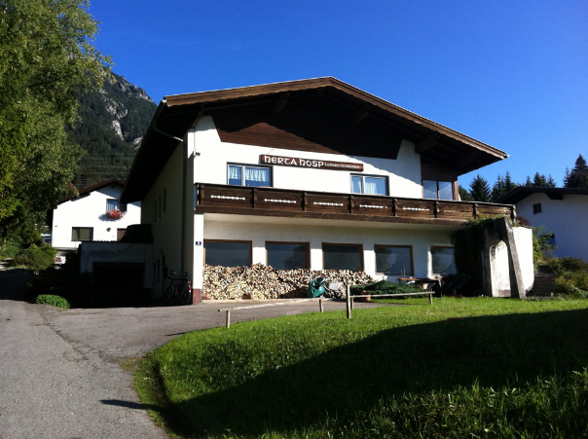
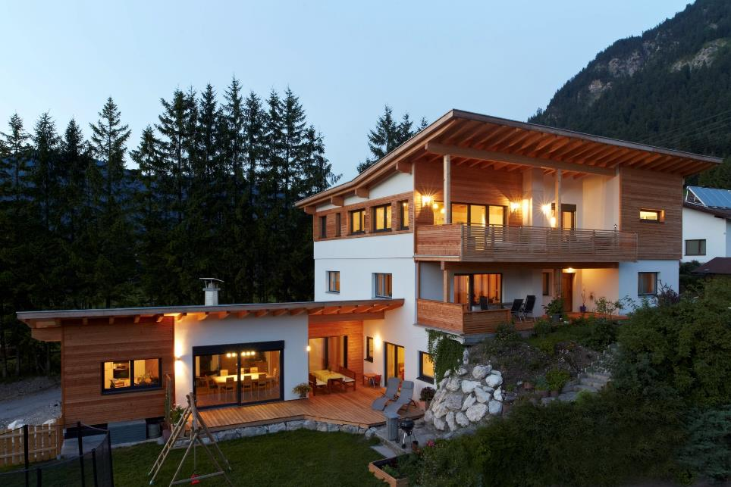
Aufstockungen & Zubauten
Notes:
Bestehende Gebäude durch Aufstockungen und Zubauten zu erweitern benötigen keine Grundflächen und der Baustoff Holz eignet sich besonders durch sein Gewicht dafür, auch die schnelle Bauabwicklung bei den oftmals durchgehend bewohnten Bestandsgebäuden ist ein großes Plus.

Slide 11
Sportstätten
Willkommen
Notes:
Willkommen…..

Slide 12
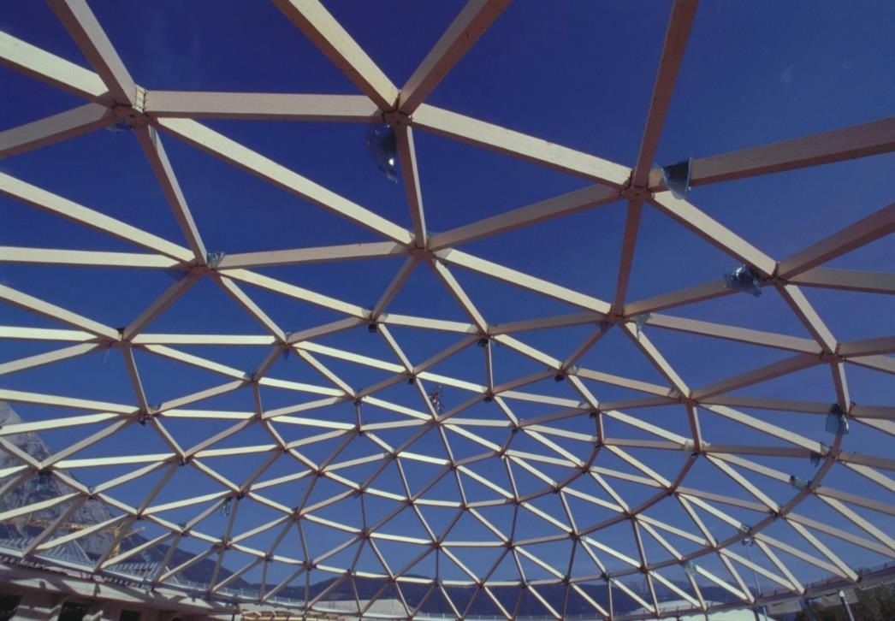
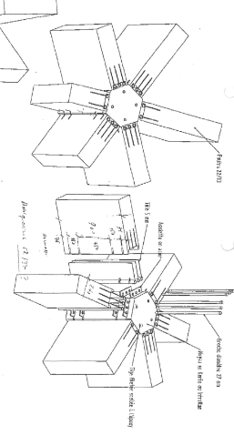
Kuppel Sportzentrum Telfs 1998
Spannweite 56 x 76 m
Knotenverbindung
Notes:
Immer mehr Sportstätten werden in Holzbauweise erstellt. Weitgespannte Tragwerke und hochgedämmte Gebäudehüllen sind dabei im Holzbau Standard.

Slide 13
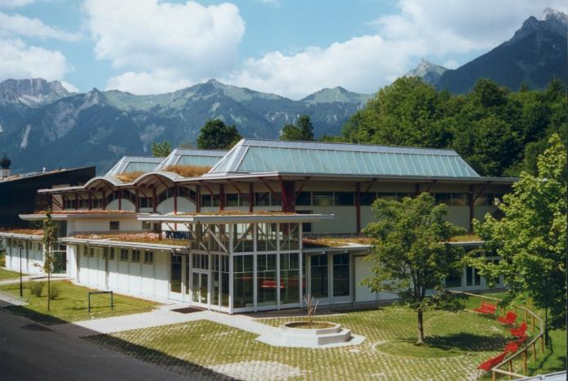
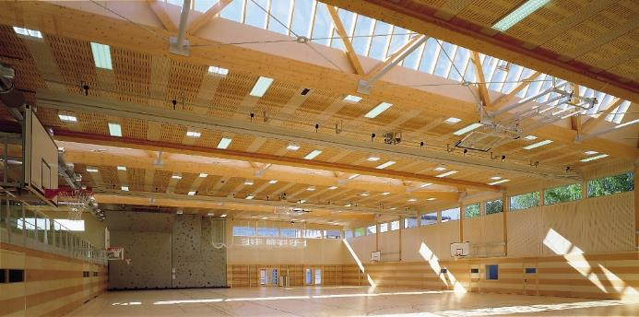
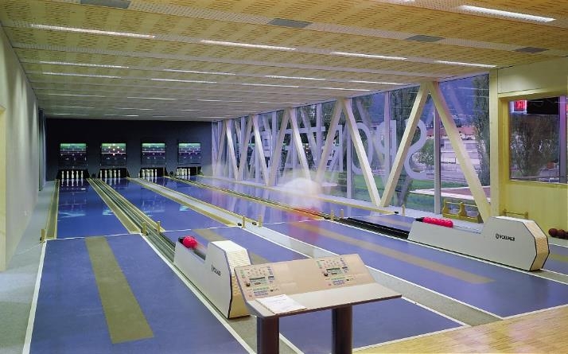
Notes:
Auch die Langlebigkeit von Holzbauten sind selbstverständlich, die Sporthalle Reutte steht seit 30 Jahren und schaut noch genauso aus wie am ersten Tag.

Slide 14
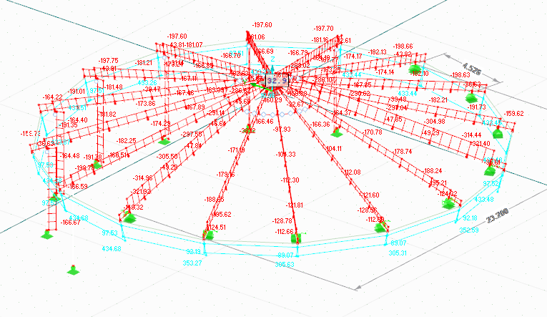
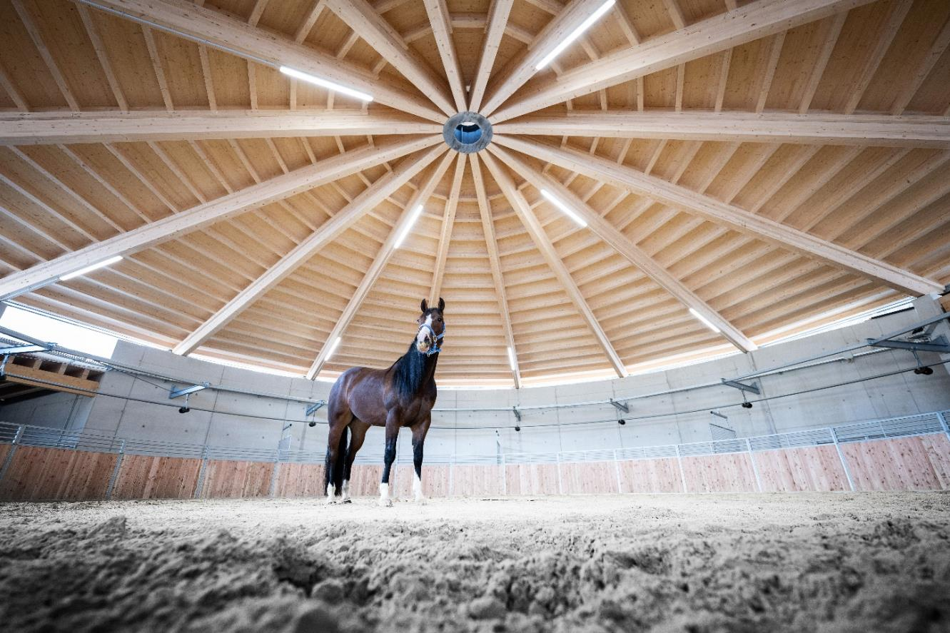
JacPoint Quarterhorse

Slide 15
Tourismus
Willkommen
Notes:
Willkommen…..

Slide 16
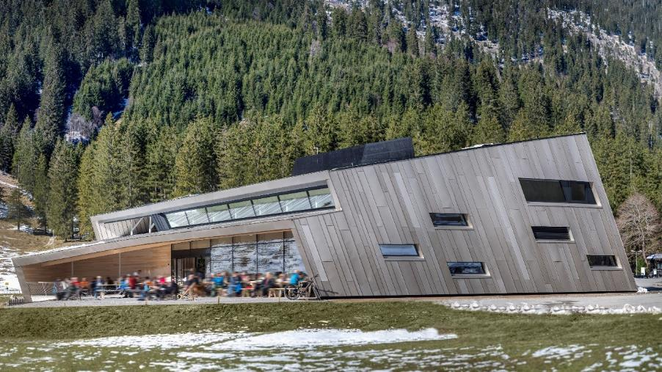
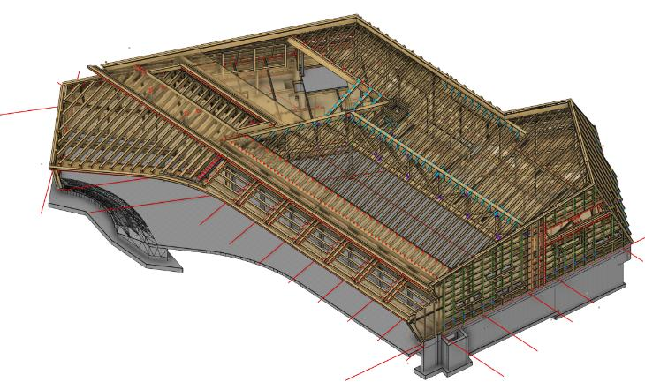
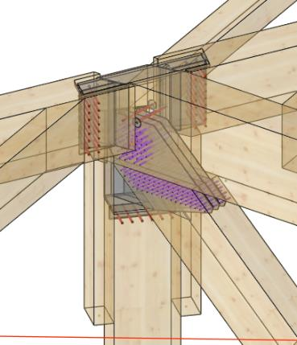
Gasthaus Vilsalpsee
Notes:
Das Gasthaus Vilsalpsee hat zwar anfangs einige Diskussionen ausgelöst, heute sind jedoch alle sehr glücklich mit dem Projekt.

Slide 17
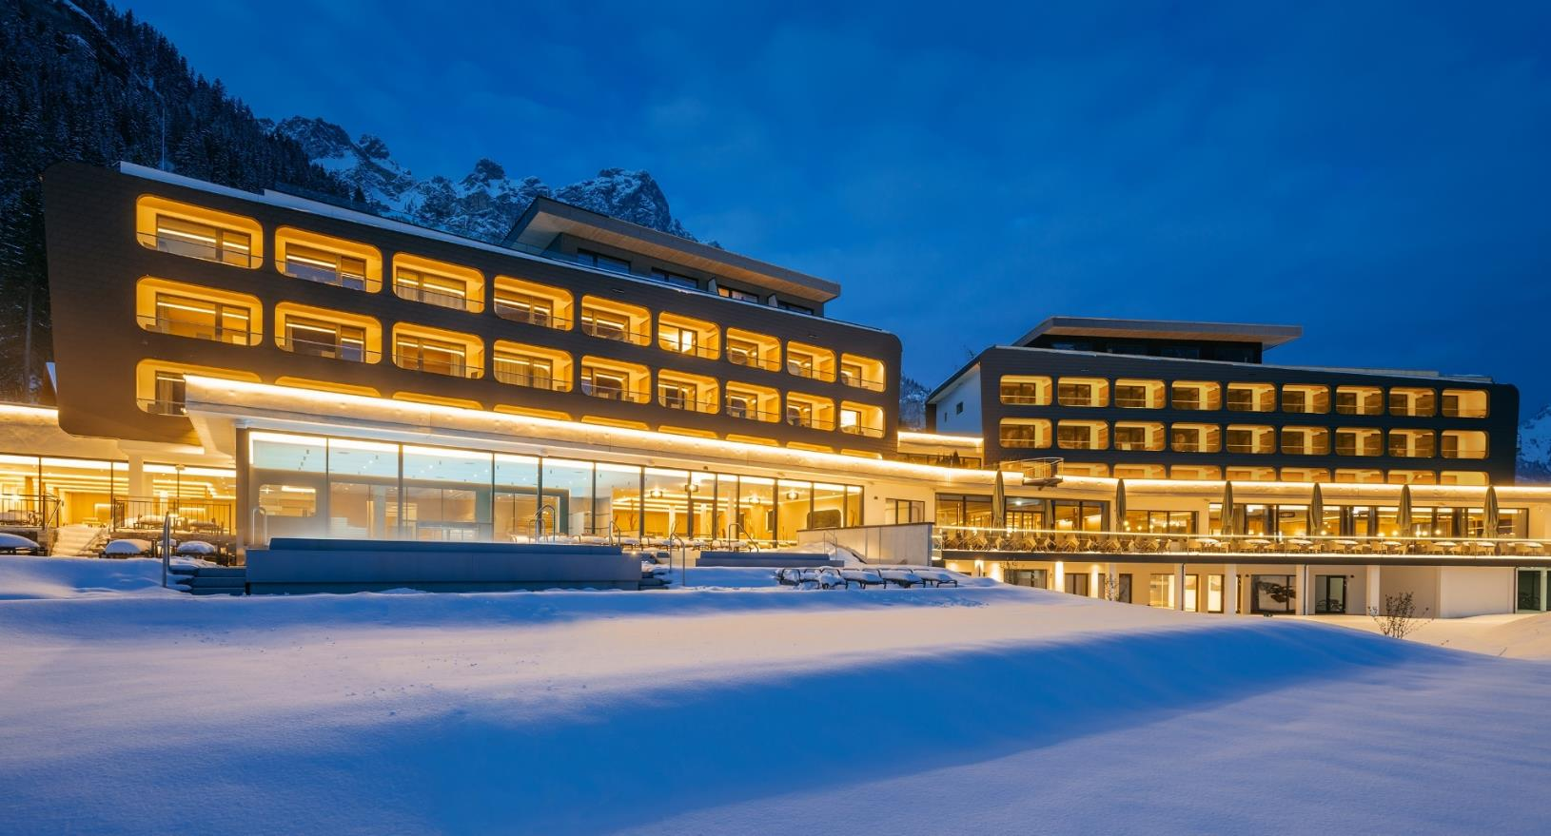
Notes:
Ein Hotel aus Holz hat neben viele Vorteilen vor allem einen perfekten Schallschutz, die Hoteliers und die Gäste sind extrem glücklich damit.

Slide 18
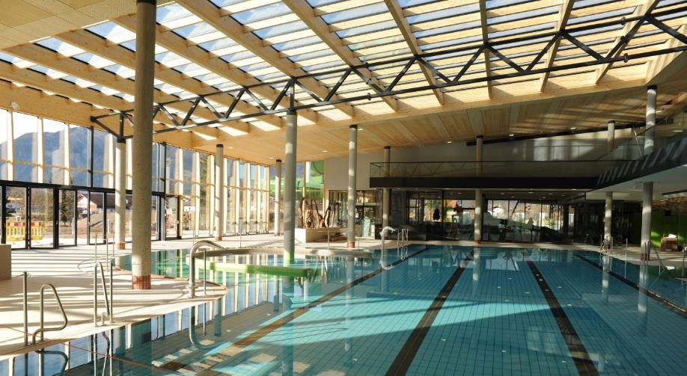
Notes:
Auch Schwimmbäder profitieren von den sympathischen Holzoberflächen und dem tollen Ambiente

Slide 19
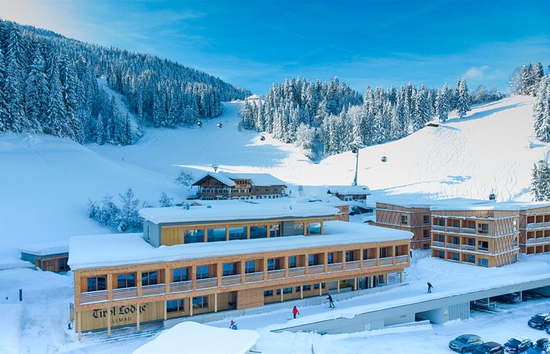
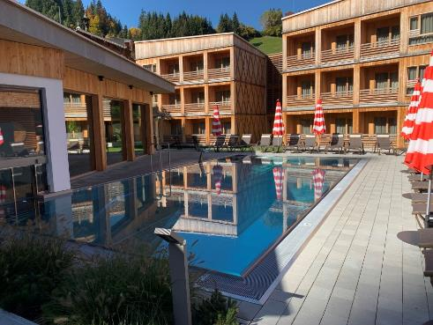
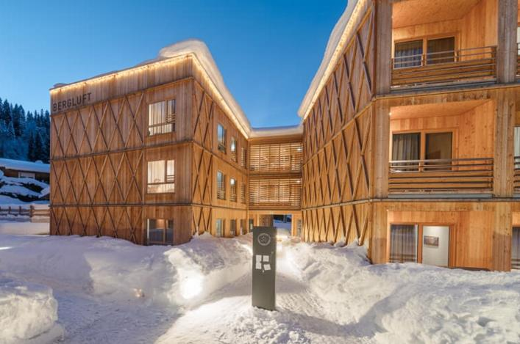
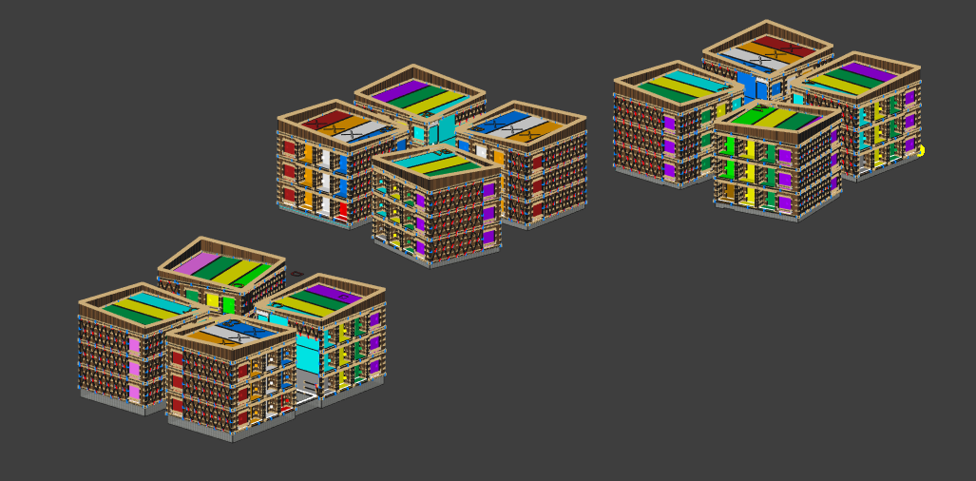
Notes:
Gerade im Tourismus zählt natürlich ganz besonders die Bauzeit, oft entscheidet die Geschwindigkeit, ob eine Saison früher oder später eröffnet werden kann.
Durch vorgefertigte Zimmermodule war es zum Beispiel bei der Tirol Lodge möglich, nahezu 400 Betten von Juni bis Anfang Dezember fertigzustellen.

Slide 20
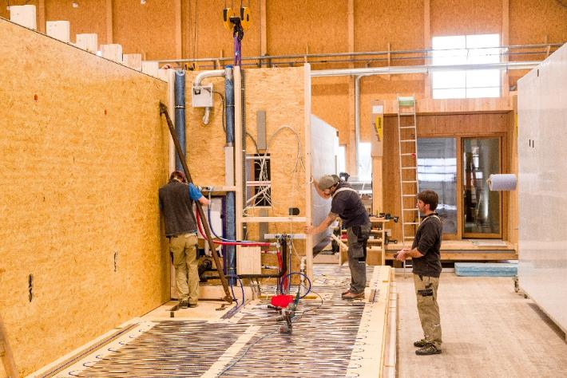
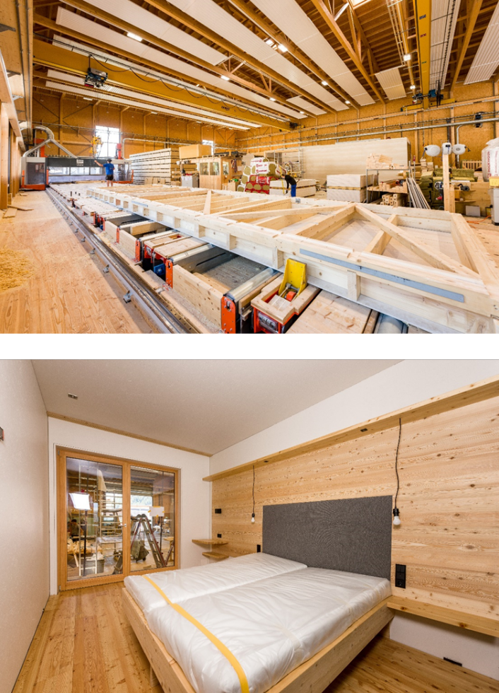
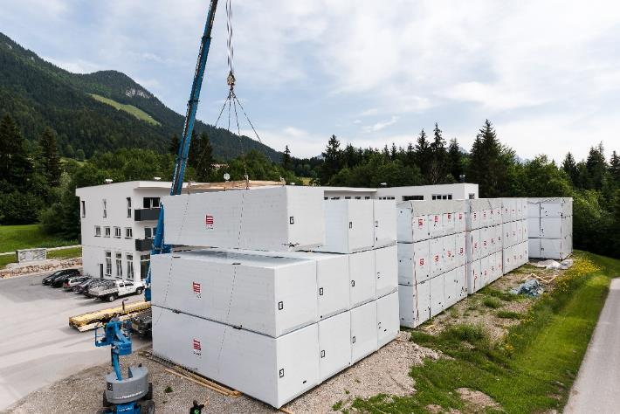

Slide 21
Brückenbau
Willkommen
Notes:
Willkommen…..

Slide 22
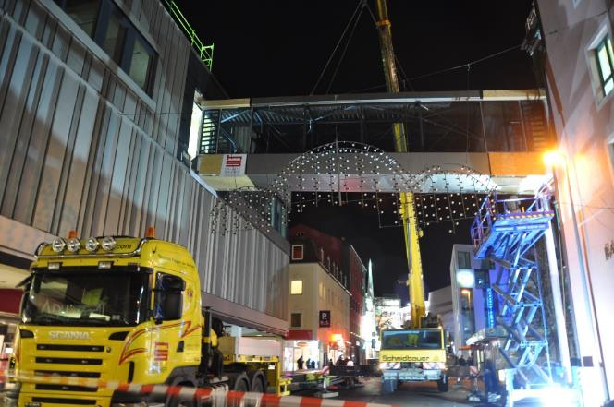
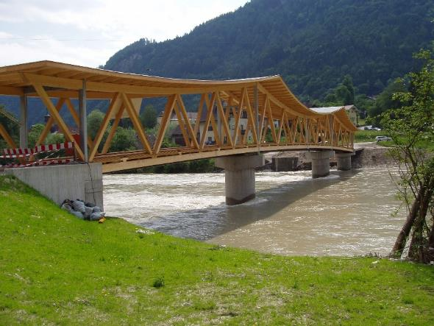
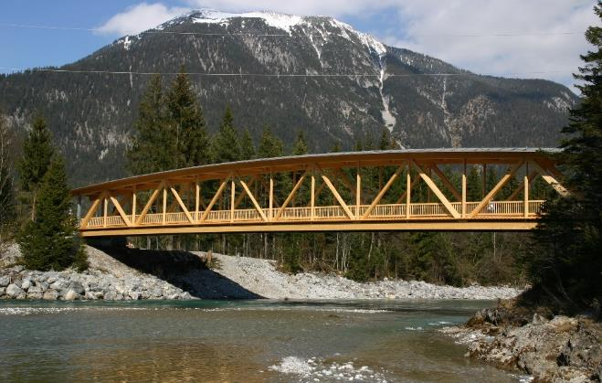
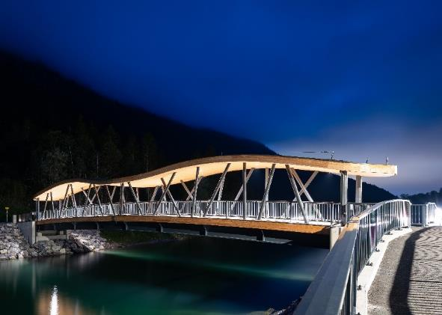
Holz - Brücken
Notes:
Gerade für Radweg und Fußgängerbrücken eignet sich Holz perfekt, auch einige Straßenbrücken wurden in Tirol schon in Holzbauweise ausgeführt.

Slide 23
Gewerbebau
Willkommen
Notes:
Willkommen…..

Slide 24
Notes:
Egal ob weitgespannte Tragwerke für Flugzeughangar

Slide 25
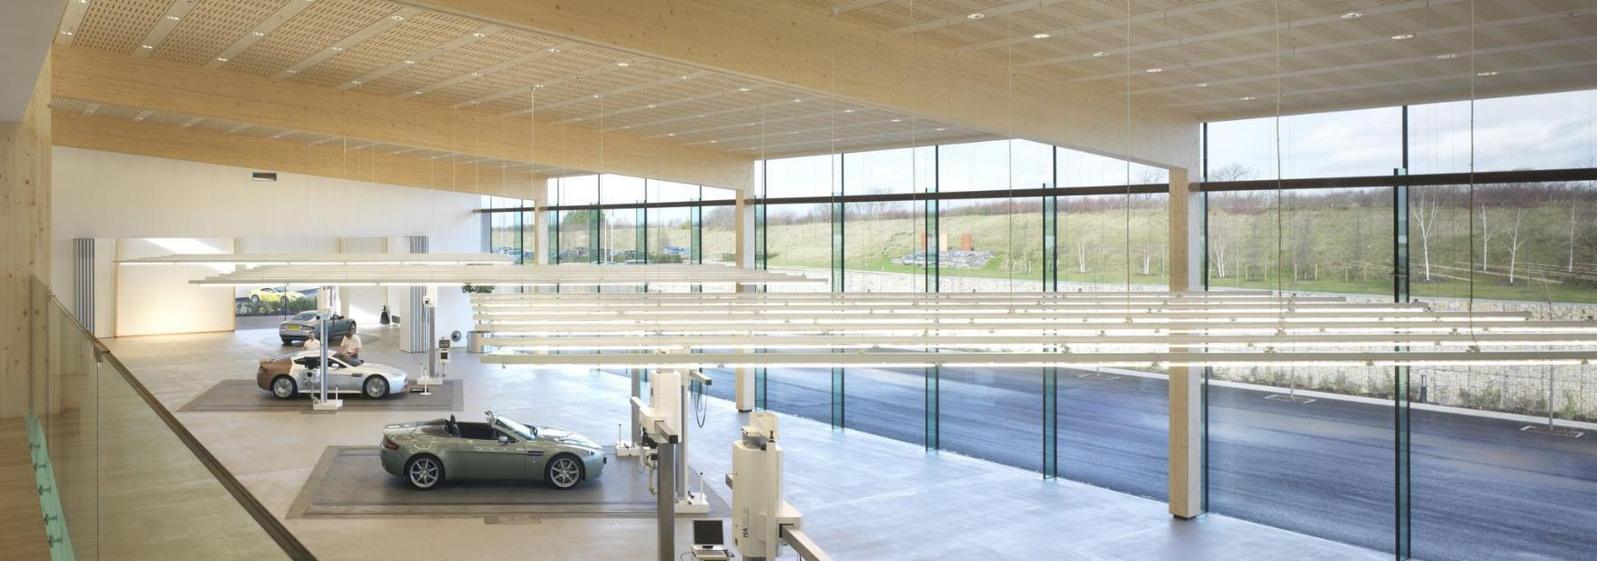
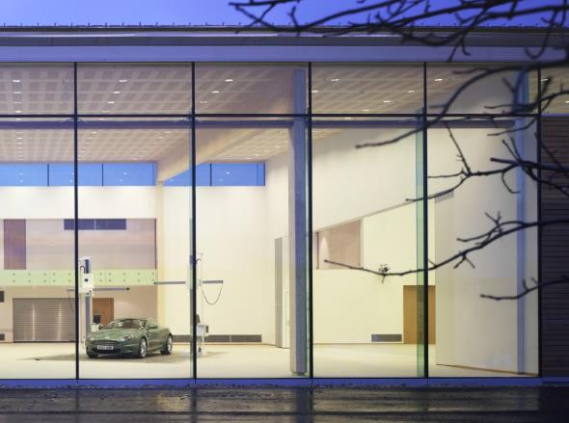
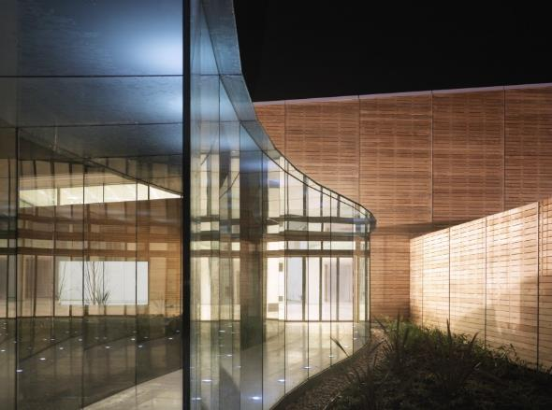
Notes:
Oder edle Bauwerke für edle Autos, Holz ist immer mit dabei

Slide 26
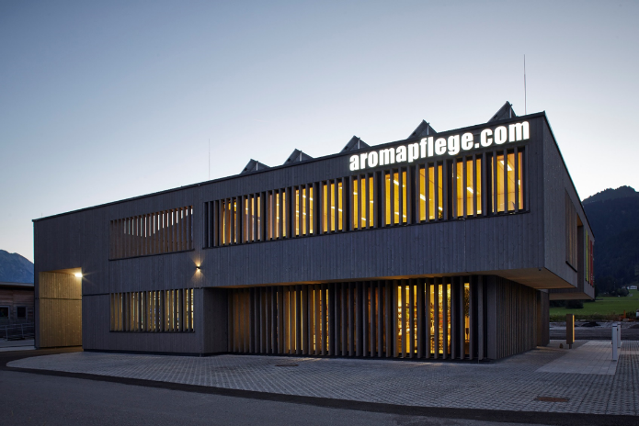
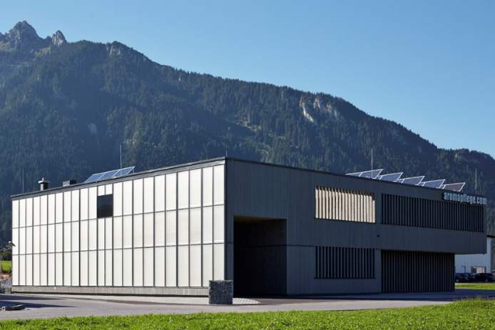
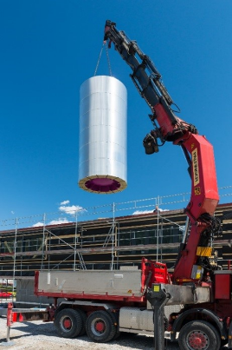
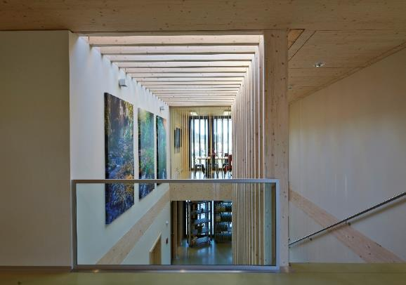
Energieautarke Gebäude „Low-Tech“ Büro
Architektur
geeignete Flächen
Gewerbeobjekt kann insbesondere geeignet sein
energetische Überlegungen vs. architektonisches Grundkonzept
senkrechte Anordnung der Solarthermie-Paneele
Reflektion im Schnee
Vereisung
Pufferspeicher
25´000 l
Hochformat über beide Geschosse
fixe Sonnenschutzlamellen
Rapsölgenerator
Photovoltaikanlage
ganzes Dach
Lithium-Ionen-Akkumulatoren
(Elektrolyse -> Wasserstoff
-> Brennstoffzelle)

Slide 27
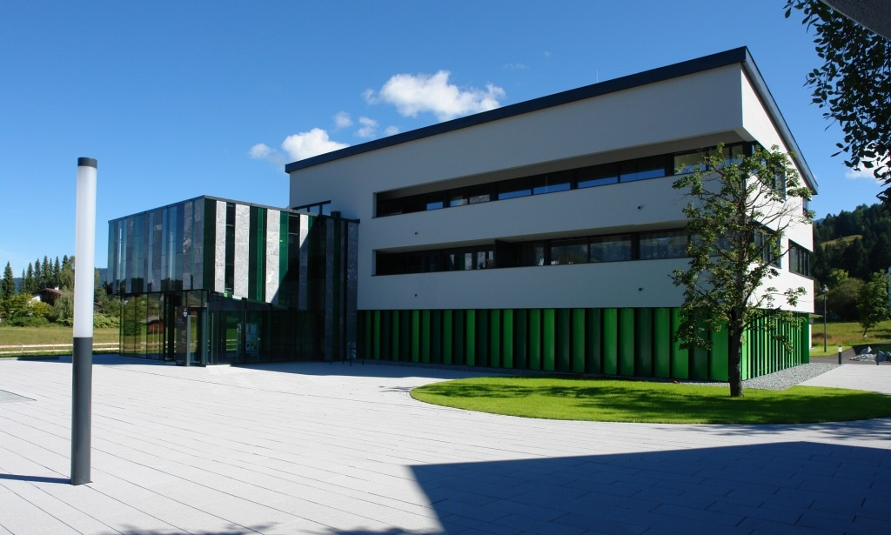
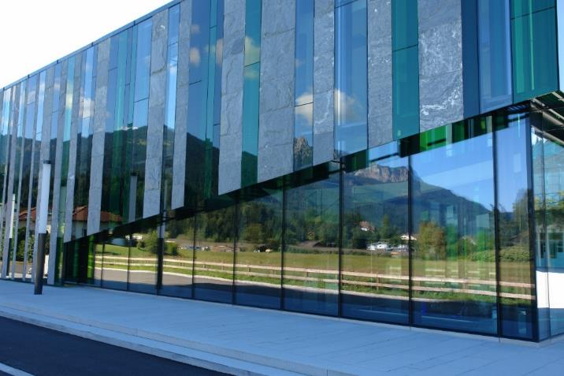
Gemeinde Breitenwang
Notes:
Im urbanen Raum muss man das Holz dem Gebäude nich unbedingt auf den ersten Blick ansehen.

Slide 29
Notes:
Besonders schlank werden Fachwerkträger durch den Einsatz von Baubuche als neuartiger Werkstoff.

Slide 30
Notes:
Eine vollkommene Entkoppelung von der Bodenplatte lässt vergessen, dass nur 1,5 m unter dem EG die Unterinntalbahn durchfährt.

Slide 31
Kreckelmoos
Notes:
220 mal 80 m ist wahrlich kein kleines Gebäude, trotzdem wirkt es vor allem auf Grund der strukturierten Holzfassade nicht überdimensional.

Slide 32
Notes:
Über 1000 kg Schneelast je m² sind den Fachwerkträgern kaum anzusehen.

Slide 34
Ceratizit Kreckelmoos

Slide 39
Mobiles Bauen

Slide 40
Notes:
Gebäude, die oft nur für einen bestimmten Zeitraum benötigt werden, werden modular geplant und können beliebig oft auf und abgebaut werden

Slide 41
Notes:
Die Herausforderung ein Bauwerk zu konstruieren, das in 30 Stunden auf und abgebaut werden kann, war ein echtes Teamwork.
32 Sattelschlepper zu ent- und verladen und dabei jedes Bauteil am richtigen Ort zu haben war keine ganz leichte Aufgabe.

Slide 42
Notes:
Wir haben dabei sehr viel Erfahrung sammeln können, die uns in Zukunft hilft, nicht nur den Aufbau von Gebäuden zu planen, sondern auch da bereits an einen Nachnutzung zu denken.

Slide 43
Notes:
Obwohl unser Werkstoff Holz schneller nachwächst als wir ihn ernten, müssen wir in Zukunft unsere Ressourcen schonen und wiederverwenden, wenn möglich sogar upcyclen.

Slide 44
HOLZHAUS USA

Slide 45
Höher und dichter

Slide 46
Notes:
Mitten in Innsbruck ist die neue Zentrale der Tiroler Versicherung als erstes Hochhaus in Holzbauweise entstanden.
Auf Grund der endlich zur Verfügung stehenden Grundstücke wird es in Zukunft auch für den Holzbau die Herausforderung sein, in die Höhe zu bauen.

Slide 47
Notes:
Durch die Wahl der Baustoffe ist es gelungen, Klimaaktiv Gold mit 1000 Punkten von 1000 möglichen Punkten zu erreichen.
Nicht zu vergessen ist natürlich dabei, dass neben dem konstruktiven Holzbau auch die wunderbaren Innenausbauten und Möbel zum Wohlbefinden der Nutzer beitragen.

Slide 49
Wohin geht die Reise? Zukunftstrends Holzbau!
Willkommen
Manfred Saurer
Notes:
Das war ein kurzer Auszug aus einigen Projekten, von denen es in Tirol zum Glück bereits einige gibt.
Eines jedoch haben alle diese Projekte gemeinsam, alle Bauherrn wollte ohne wenn und aber eine nachhaltige Bauweise in Holz, und wo ein Wille ist auch ein Weg.

